Slide 1







Année académique 2024-2025
ISEP-2
Projet de Machine Learning
Mise en place d’un modèle de détection des transactions frauduleuses pour la plateforme XENTE.

Slide 2

PLAN
01
Context and Overview
02
Exploratory Data Analysis
03
Feature Engineering
04
Data processing, Training and Modelling
05
Model selection, validation and analysis
06
Model Deployment: API

Slide 3
1- CONTEXT AND OVERVIEW
Le but de cette partie est double. Vous présenter le contexte du projet, ainsi que la base de données.

Slide 4
CONTEXT
UN PROJET D’APPRENTISSAGE SUPERVISE
01
XENTE :
Xente est une plateforme de paiements modernes pour entreprises, offrant des outils pour collecter et effectuer des paiements (mobile money, cartes, transferts bancaires, stablecoins) de façon rapide et sécurisée.
Le 15 avril 2025, Galsen AI a lancé son tout premier hackathon en partenariat avec Zindi. Il s’agit de développer à partir de la base de données des transactions de Xente un modèle capable de détecter les transactions frauduleuses.
02
ZINDI :
Zindi est la plus grande communauté professionnelle de data scientists en Afrique, proposant des compétitions de machine learning pour résoudre des problématiques réelles via une plateforme collaborative.
03
Galsen AI:
Galsen AI est une communauté sénégalaise créée en septembre 2018 par de jeunes passionnés de data sciences et d’IoT, qui organise meetups, ateliers, hackathons et formations pour vulgariser et développer l’IA et le Big Data

Slide 5



OVERVIEW
Nous sommes en situation d’apprentissage supervisé.
LA BASE DE DONNEES
Nous disposons d’une “flat file database” qui comporte 16 variables, intégralement renseignées pour 95662 observations correspondant chacune à une unique transaction.
Les variables d’indentification
Les variables catégorielles
Les variables continues
Il y’en avait 06, à savoir, AccountID, BatchID, SubscriptionID, CustomerID, ProviderID, Product ID
Nous avons CurrencyCode, CountryCode,ProductCategory, Channel ID, PricingStrategy et la variable cible: FraudResult.
Amount, Value et TransactionStartTime
Notes:
La base de données était propre. Nous avons ainsi éviter un travail de data cleaning.

Slide 6
2- INSIGHT OF THE EDA

Slide 7
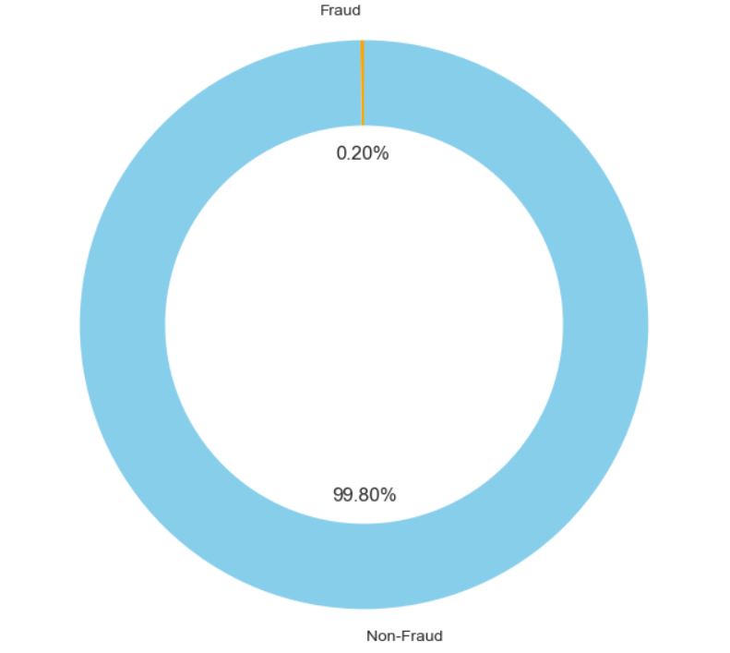
Une base de données déséquilibrée.
STATISTIC
Transaction Légales Vs Transaction Frauduleuses.
C’est selon les TDR du Hackathon, le principal challenge de la compétition. La présence d’un déséquilibre de classe aussi extrême induira une approche particulière au cours de la phase d’entraînement des modèles.

Slide 8
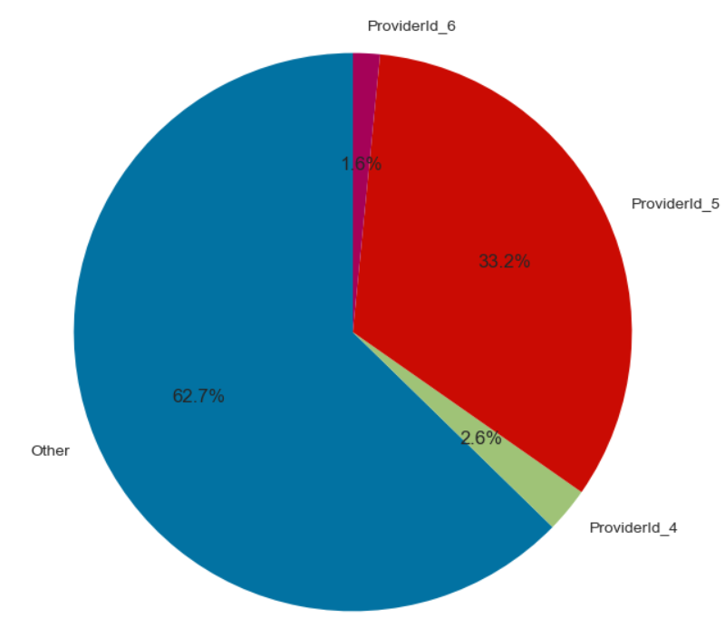
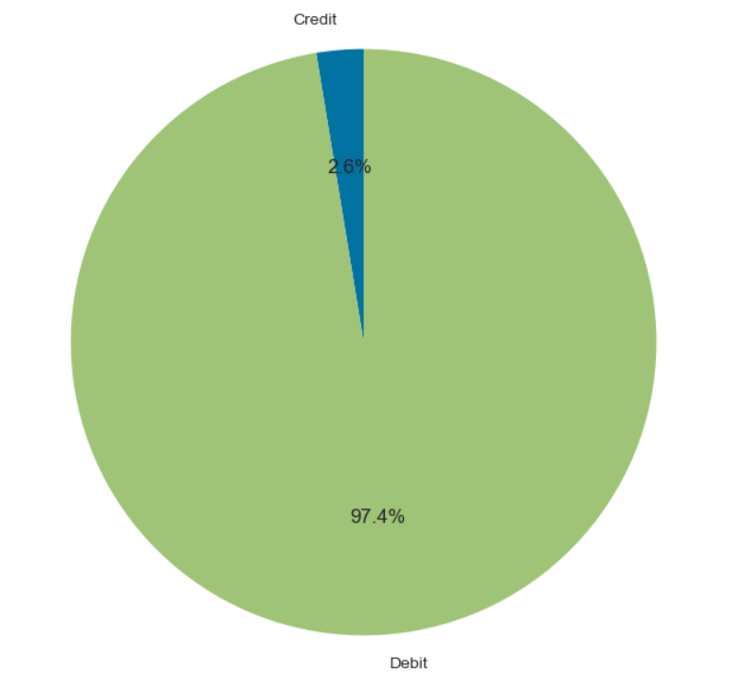
LES TRANSACTIONS EN GENERAL
Répartition des transactions frauduleuses par provider ID
Répartition des transactions frauduleuses selon le type de la transaction.

Slide 9
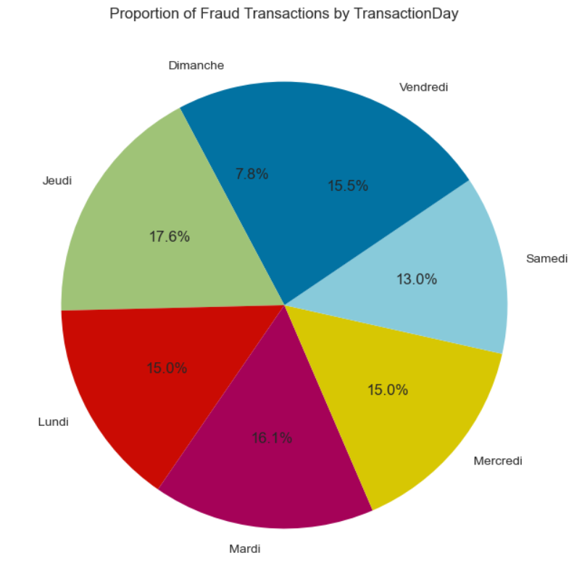
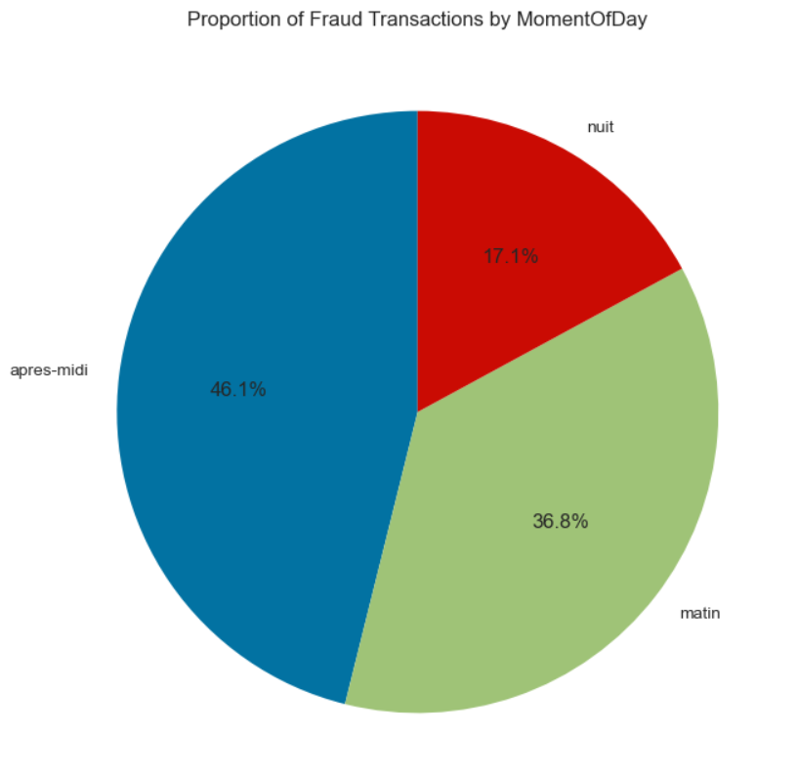
LES TRANSACTIONS EN GENERAL
Répartition des transactions frauduleuses selon le jour de la semaine.
Répartition des transactions frauduleuses selon le moment de la journée.

Slide 10
LES TRANSACTIONS EN GENERAL
Répartition des transactions frauduleuses selon le jour de la semaine.
Répartition des transactions frauduleuses selon le moment de la journée.

Slide 11
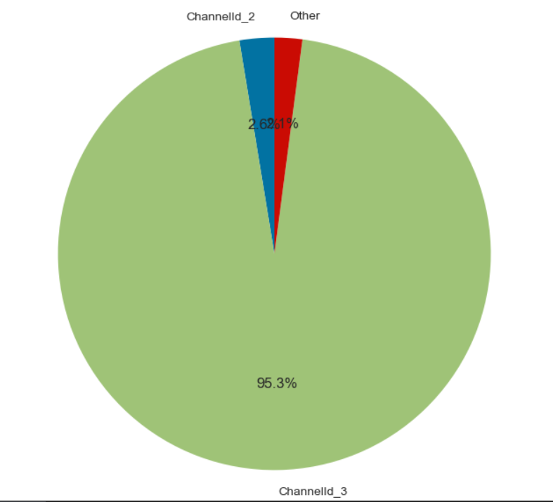
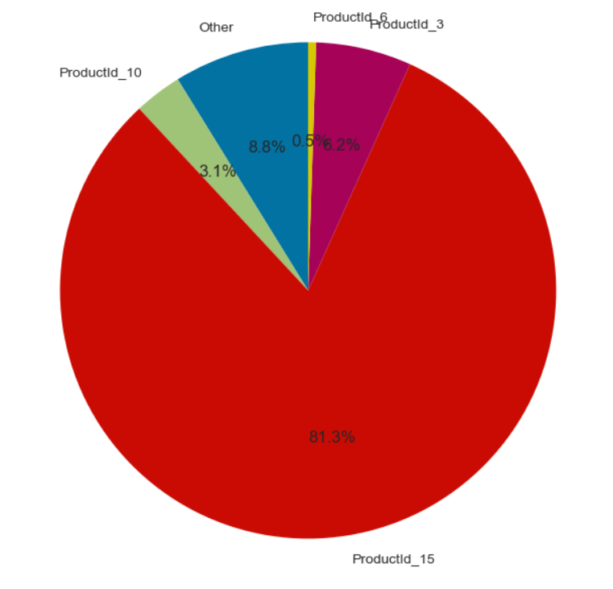
LES TRANSACTIONS EN GENERAL
Répartition des transactions frauduleuses selon le canal utilisé.
Répartition des transactions frauduleuses par produit.

Slide 12
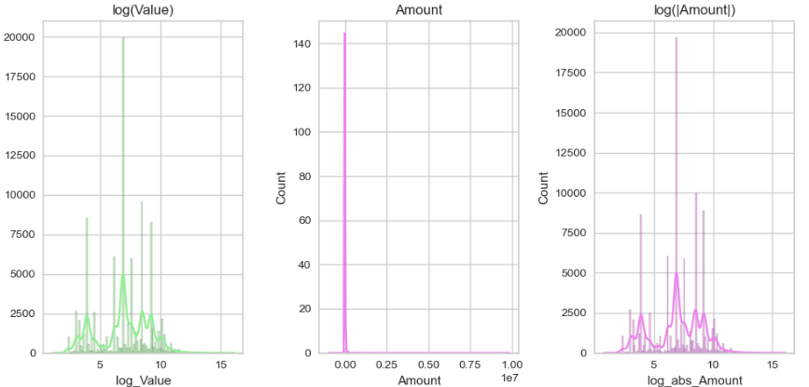
DISTRIBUTION DES VARIABLES CONTINUES

Slide 13
3- FEATURE ENGINEERING

Slide 14
CREATION DE NOUVELLES VARIABLES
Montants agrégés par client:
Statistiques de fréquence et de dispersion
A ce niveau nous avons créer deux variables:
CustomerId_abs_amount_sum
log_CustomerId_abs_amount_sum
A ce niveau nous distinguons:
SubscriptionId_transaction_count
CustomerId_abs_amount_std
Nous créons des variables dérivées qui nous informe sur les comportements transactionnels des utilisateurs de Xente. (volumes, fréquences, variabilités, écarts montants). Nous souhaitons également exploiter l’horaire des opérations pour capturer d’éventuels pattern temporels.
Ecart montant estimé vs réel
Caractéistique temporelles:
Amount_Value_Ecart : différence entre la valeur estimée (Value) et le montant réellement traité (Amount.abs()), pour détecter d’éventuelles incohérences.
TransactionType
TransactionHour et TransactionDay
MomentOfDay

Slide 15
RECODAGE DE VARIABLES EXISTANTES
PricingStrategy
ProductId
Convertie en chaîne de caractères puis recodée pour ne garder que les stratégies “2” et “4”, le reste passant en “Other”.
seuls les produits représenté dans au moins 12 % des transactions seront conservés, les autres passent en “Other”.
ProviderId
ChannelId
Plusieurs variables initialement trop fines ou déséquilibrées sont regroupées pour réduire la cardinalité et ainsi isoler les catégories fréquentes des “autres” :
Même logique que pour ProductID
seules les valeurs “ChannelId_2” et “ChannelId_3” sont maintenues, les autres deviennent “Other”

Slide 16
4- DATA TRAINING, PROCESSING AND MODELLING

Slide 17
SEPARATION TRAIN-TEST
Comparatif des méthodes de gestion du déséquilibres des classes dans la base de données.
Méthode | Principe de base | Impact sur les données | Avantages dans les données déséquilibrées
Original | Utilisation des données sans modification | Aucun changement à priori — les classes restent déséquilibrées | - Reflète la réalité - Pas de risque de sur/apprentissage artificiel
SMOTE | Synthetic Minority Over-sampling Technique : génère des exemples synthétiques de la classe minoritaire | Augmente artificiellement la classe minoritaire | Équilibre les classes Conserve la classe majoritaire Réduit le surapprentissage lié au simple duplication
UnderSampling | Réduit le nombre d'exemples de la classe majoritaire | Supprime une partie des données de la classe majoritaire | Plus rapide à entraîner Réduit le biais vers la classe majoritaire
Pondération | Attribue un poids plus élevé aux erreurs sur la classe minoritaire dans le modèle | Les données restent inchangées, seul le modèle est affecté | - Aucun risque de perte d'information - Idéal quand peu de données disponibles

Slide 18
BASELINE MODELS PERFORMANCE
Modèles | Accuracy | Précision | Rappel | F1-score
Régression logistique | 0.9982 | 0.6000 | 0.3621 | 0.4516
KNN | 0.9991 | 0.8667 | 0.6724 | 0.7573
DecisionTreeClassifier | 0.9995 | 0.8909 | 0.8448 | 0.8673
RandomForest | 0.9993 | 0.8679 | 0.7031 | 0.8288
LightGBM | 0.9984 | 0.5714 | 0.7586 | 0.6519

Slide 19
TUNED MODELS PERFORMANCE
Modèles | Accuracy | Précision | Recall | F1-score
Régression logistique | 1.00 | 0.43 | 0.95 | 0.59
KNN | 1.00 | 0.75 | 0.81 | 0.78
DecisionTreeClassifier | 1.00 | 0.98 | 0.86 | 0.92
RandomForest | 1.00 | 0.96 | 0.84 | 0.90
LightGBM | 1.00 | 0.86 | 0.88 | 0.87

Slide 20
5- MODEL SELECTION, ANALYSIS AND DEPLOYMENT
Nous avons choisi le modèle LightGBM

Slide 21
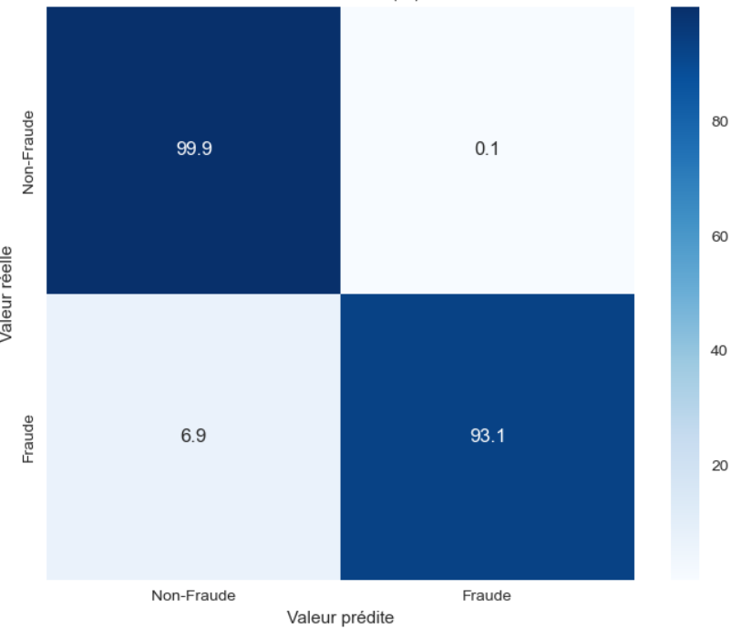
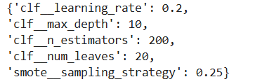
PERFORMANCES DU MODELE
Hyperparamètres optimaux
Matrice de confusion

Slide 22
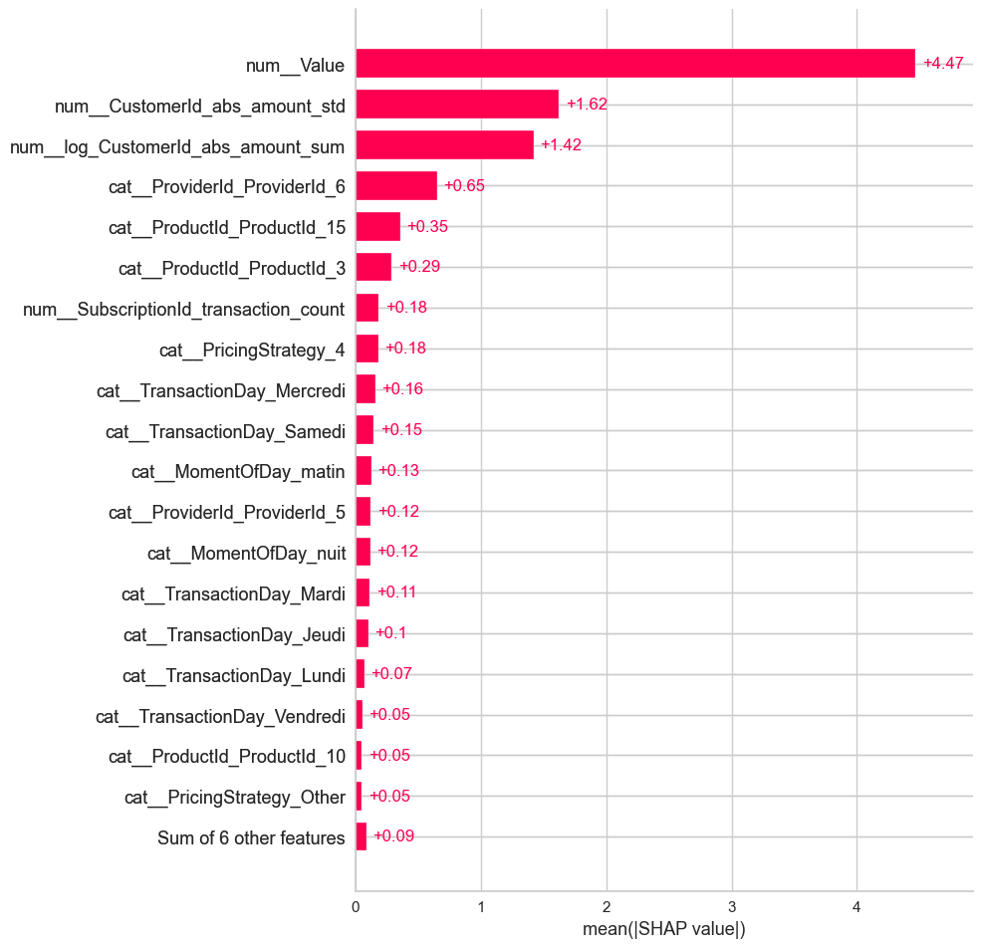
Global Feature Importance

Slide 23
6- MODEL DEPLOYMENT: API
Nous avons choisi le modèle LightGBM car c’était celui avec le meilleur f1-score.

Slide 24


THANK YOU
FOR YOUR ATTENTION
Mai 2025
https://github.com/Midel-AI

